Slide 1
Performance

Slide 2
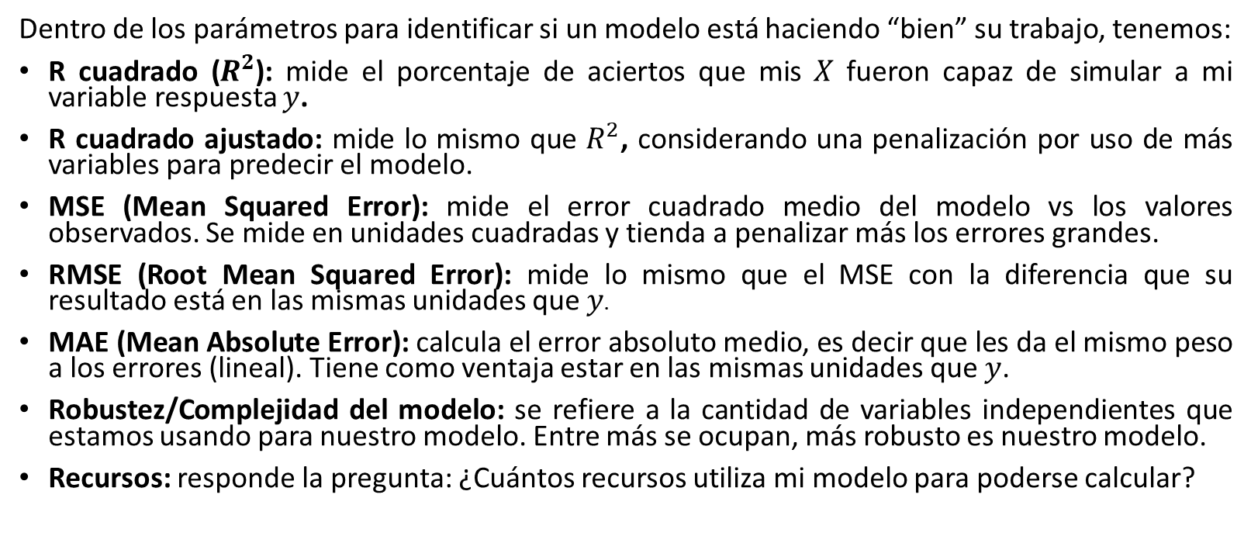
Parámetros
Dentro de los parámetros para identificar si un modelo está haciendo “bien” su trabajo, tenemos:
R cuadrado ($R^{2}$): mide el porcentaje de aciertos que mis $X$ fueron capaz de simular a mi variable respuesta $y$.
R cuadrado ajustado: mide lo mismo que $R^{2}$, considerando una penalización por uso de más variables para predecir el modelo.
MSE (Mean Squared Error): mide el error cuadrado medio del modelo vs los valores observados. Se mide en unidades cuadradas y tienda a penalizar más los errores grandes.
RMSE (Root Mean Squared Error): mide lo mismo que el MSE con la diferencia que su resultado está en las mismas unidades que $y$.
MAE (Mean Absolute Error): calcula el error absoluto medio, es decir que les da el mismo peso a los errores (lineal). Tiene como ventaja estar en las mismas unidades que $y$.
Robustez/Complejidad del modelo: se refiere a la cantidad de variables independientes que estamos usando para nuestro modelo. Entre más se ocupan, más robusto es nuestro modelo.
Recursos: responde la pregunta: ¿Cuántos recursos utiliza mi modelo para poderse calcular?

